Slide 1
Smart Checkout Visualisierter MVP Prozess

Slide 2
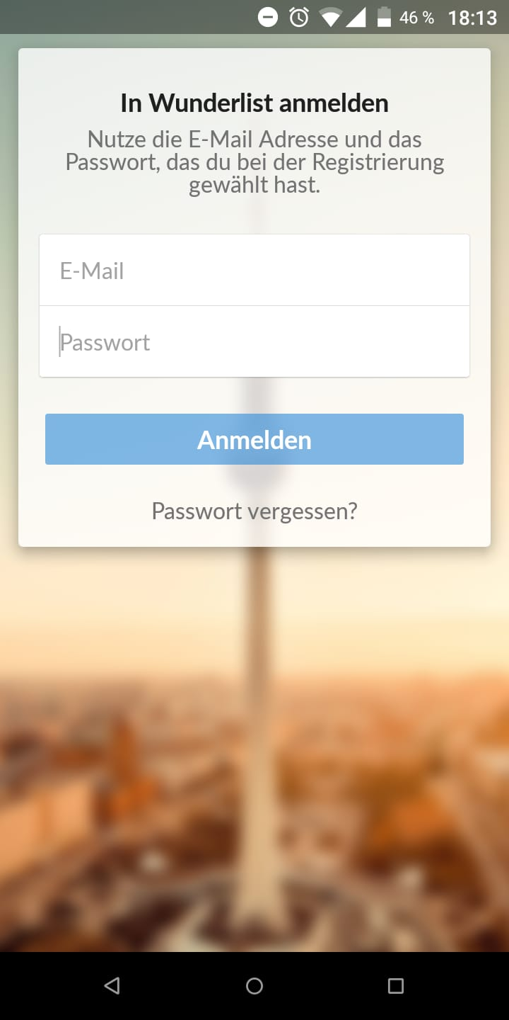
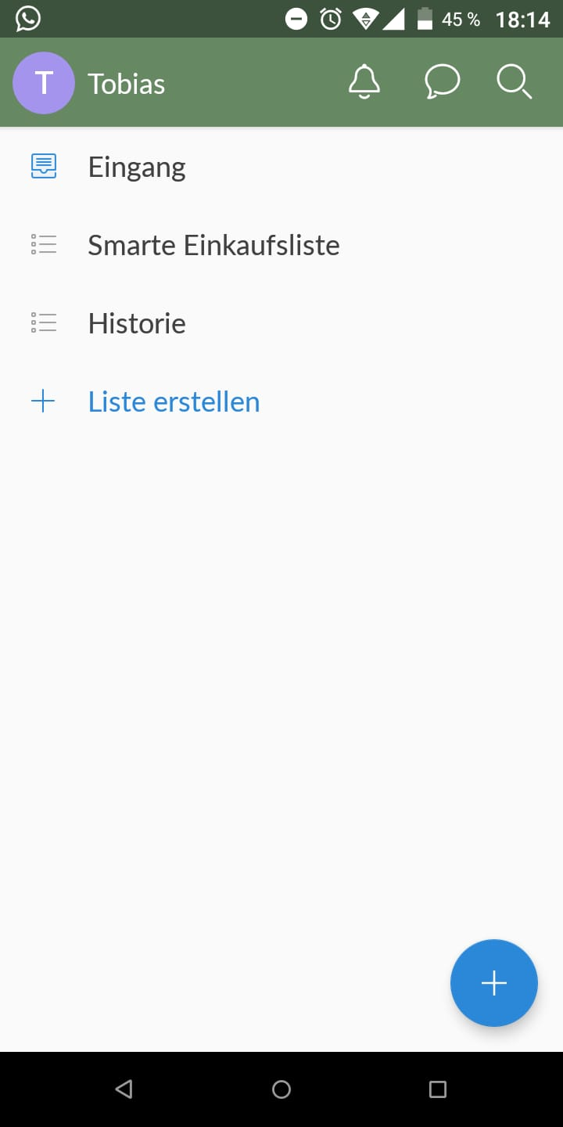
Schritt 1:
Anmeldung mit den Nutzerdaten von Wunderlist
Schritt 2:
Überblick über die hinterlegten Listen. „Smarte Einkaufsliste“ dient zur Hinterlegung der gewünschten Einkäufe. „Historie“ zeigt die vergangenen Einkäufe und die konkreten Produkte an.

Slide 3
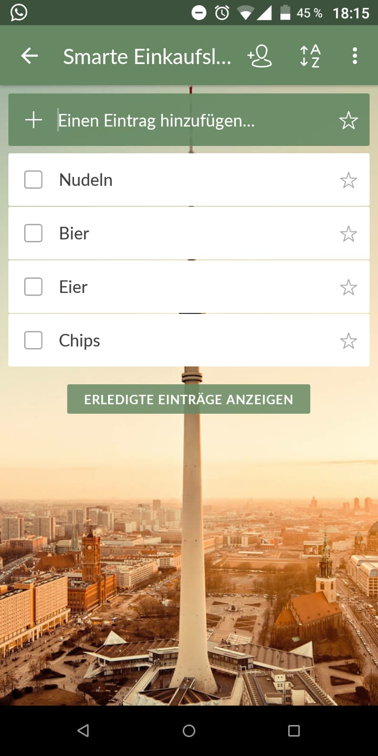
Schritt 3:
Eintippen der gewünschten Einkäufe in die smarte Einkaufliste.

Slide 4
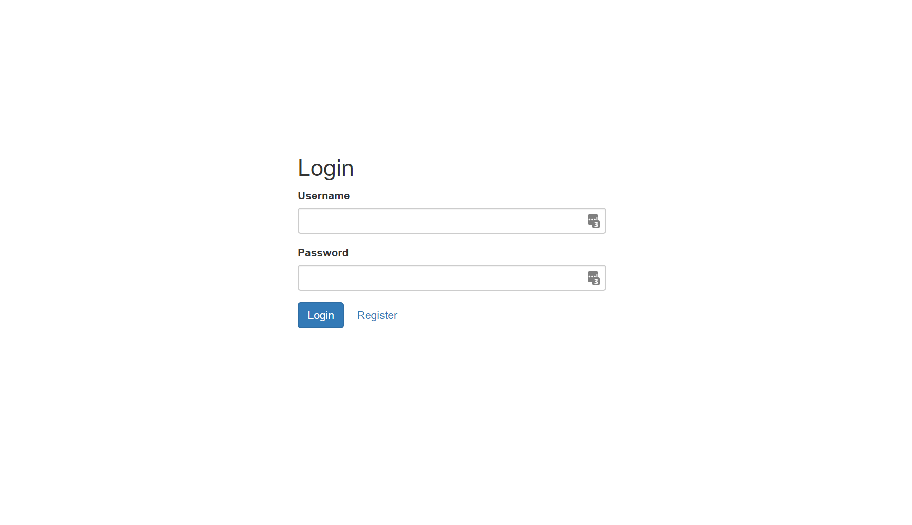
Schritt 4:
Anmeldung mit den Nutzerdaten der Kassen-Applikation.

Slide 5
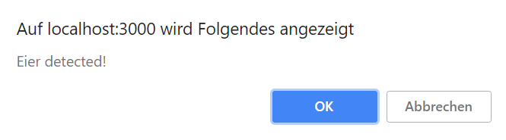
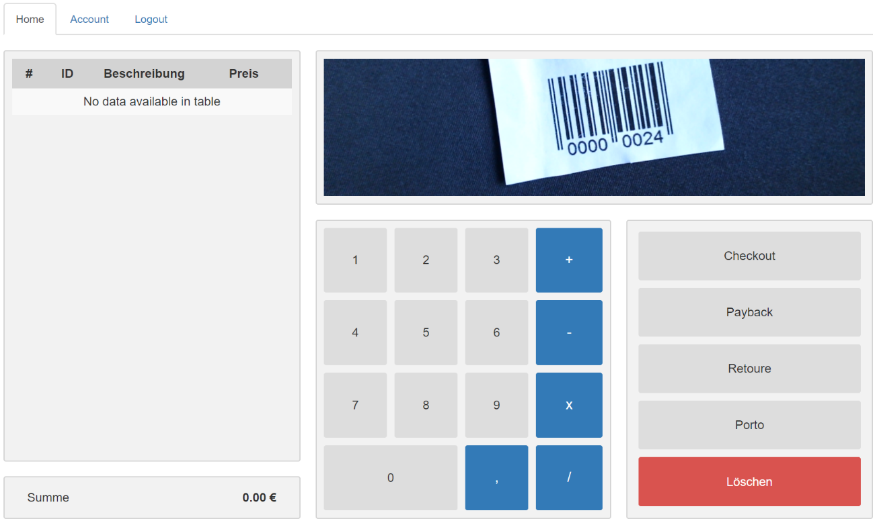
Schritt 5:
Einscannen eines Artikel-Barcodes durch die Kamera.

Slide 6
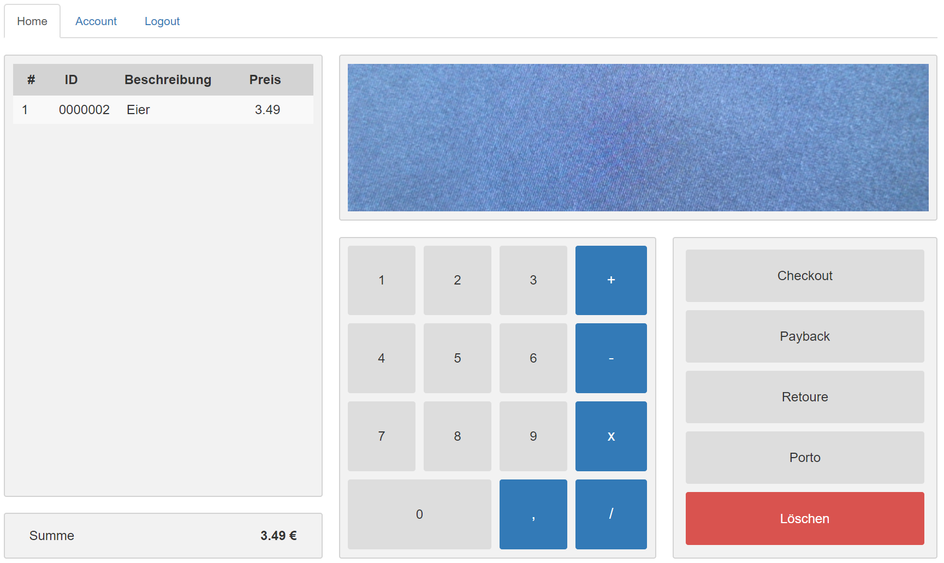
Schritt 6:
Eingescannter Artikel wird im Warenkorb angezeigt.

Slide 7
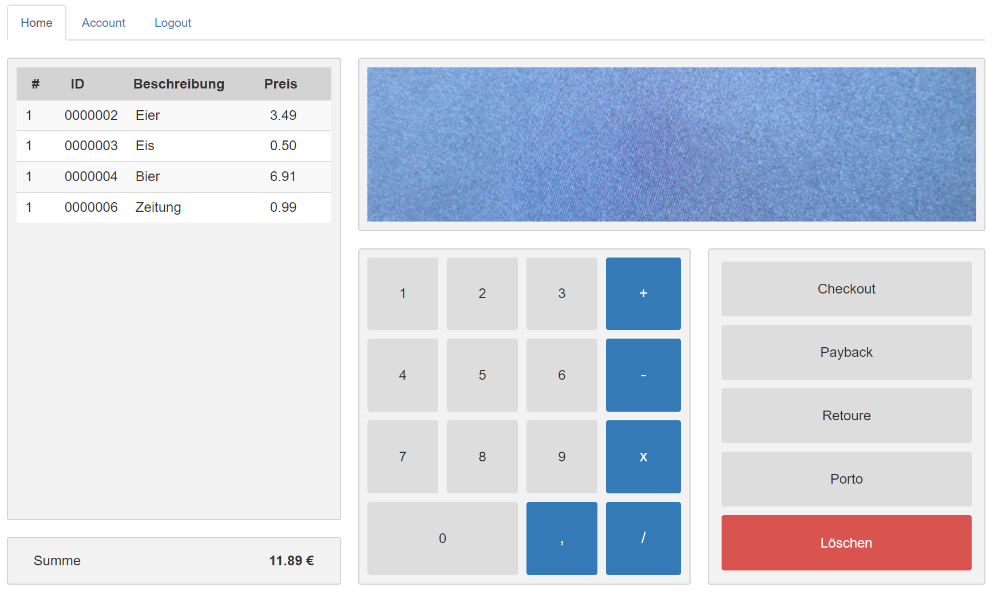
Schritt 7:
Alle eingescannten Artikel werden im Warenkorb angezeigt.
Die Summe der Produkte wird dynamisch neu berechnet.
Schritt 8:
Klicken des Checkout-Button, um den smarten Checkout zu initialisieren.

Slide 8
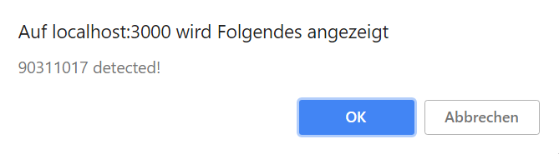
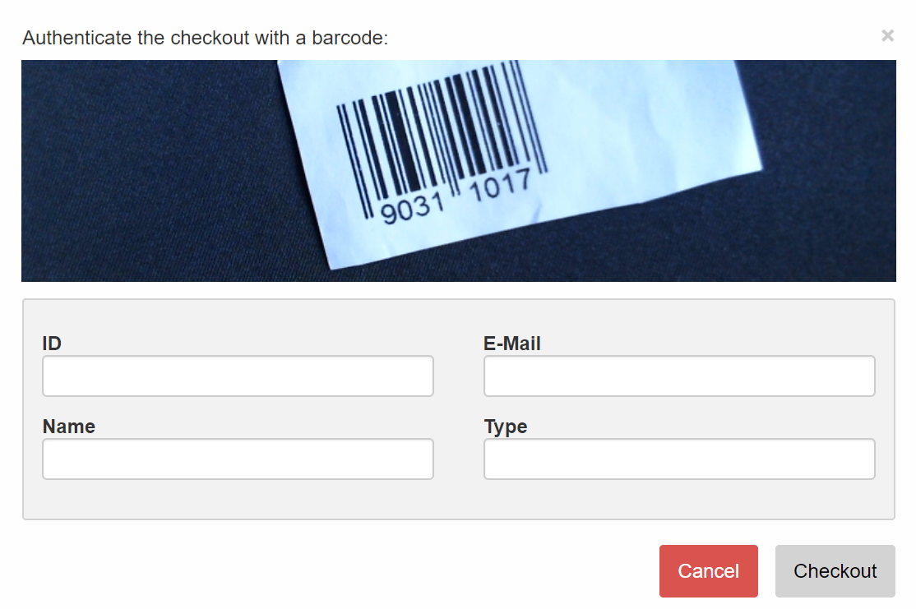
Schritt 9:
Abscannen des Nutzer-Barcodes zur Authentifizierung der Wunderlist API.

Slide 9
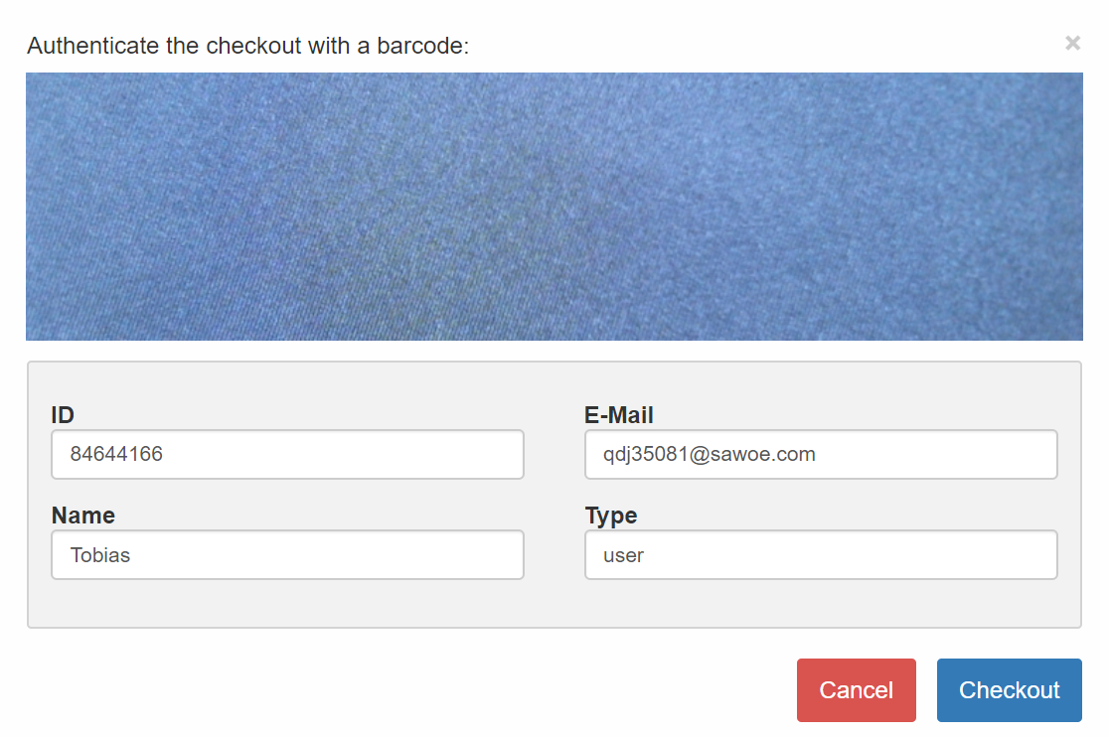
Schritt 10:
Zum Testen der Verbindung werden Nutzer-Daten der Wunderlist API angezeigt.
Der Checkout kann vorgenommen werden.

Slide 10
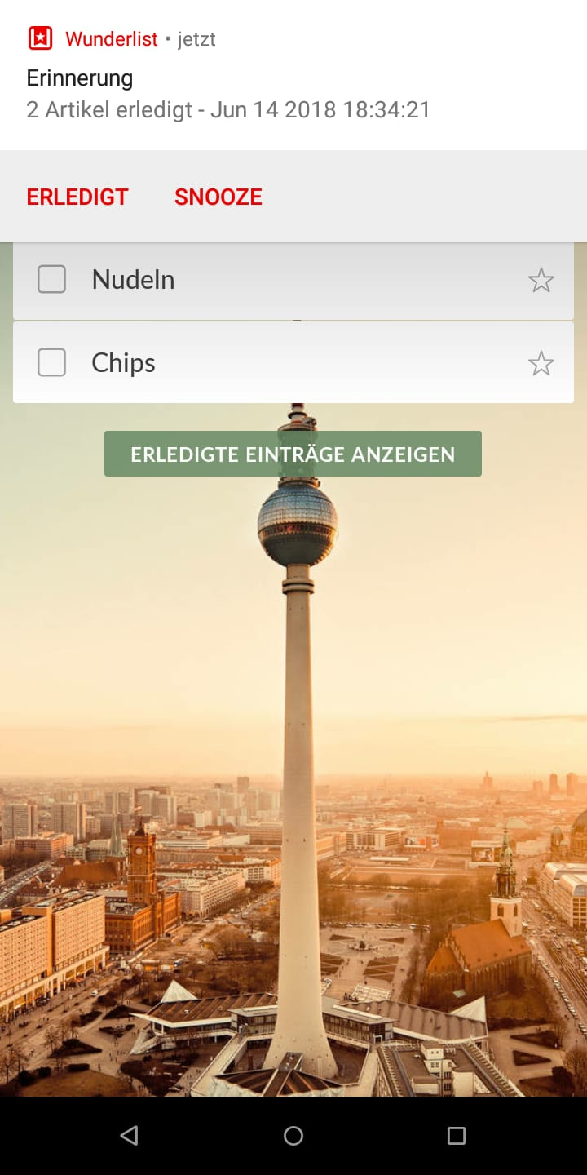
Schritt 11:
Erinnerung über das Ergebnis des smarten Checkouts und die Aufforderung zur Überprüfung der abgehakten Artikel.

Slide 11
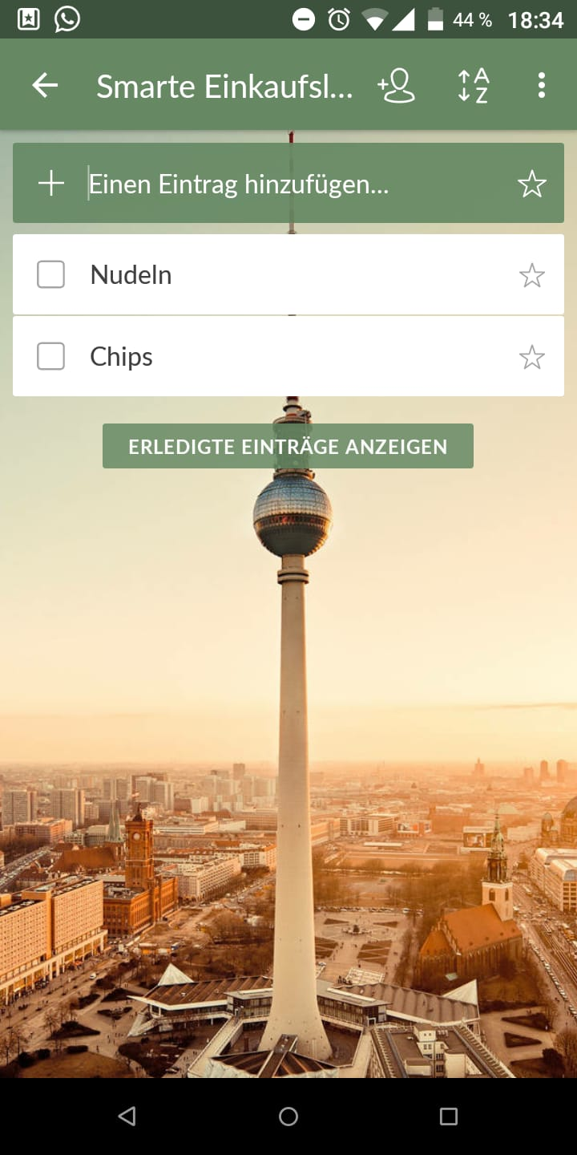
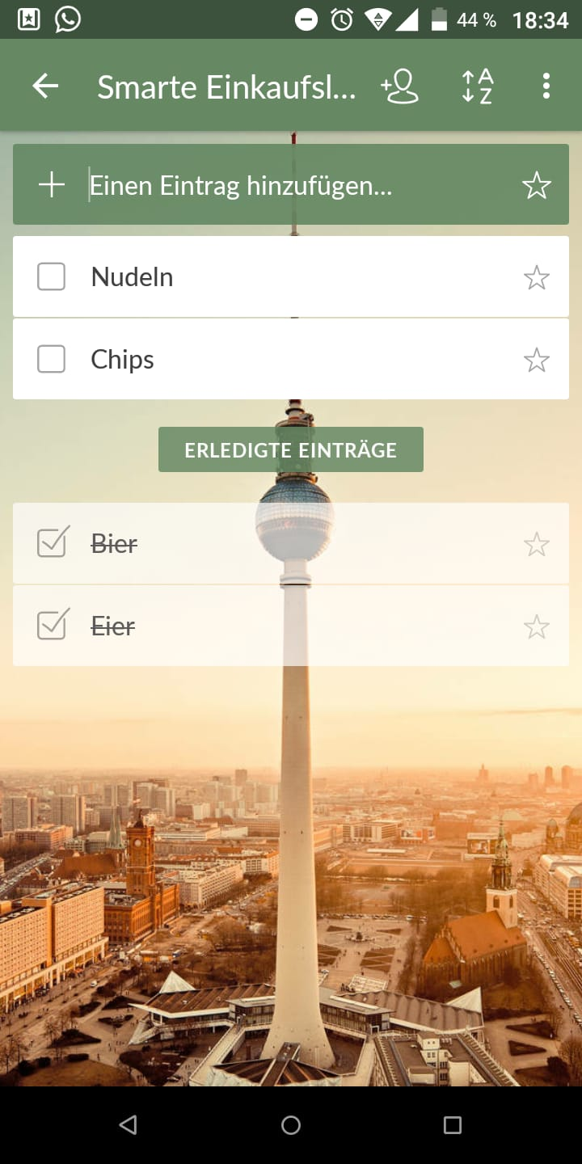
Schritt 12:
Übersicht über die verbleibenden Einkäufe, die nicht Bestandteil des smarten Checkouts waren.
Hier können manuelle Anpassungen vorgenommen werden.
Schritt 13:
In den erledigten Einträgen sind die Artikel vorzufinden, die durch den smarten Checkout abgehakt wurden.
Hier können manuelle Anpassungen vorgenommen werden.

Slide 12
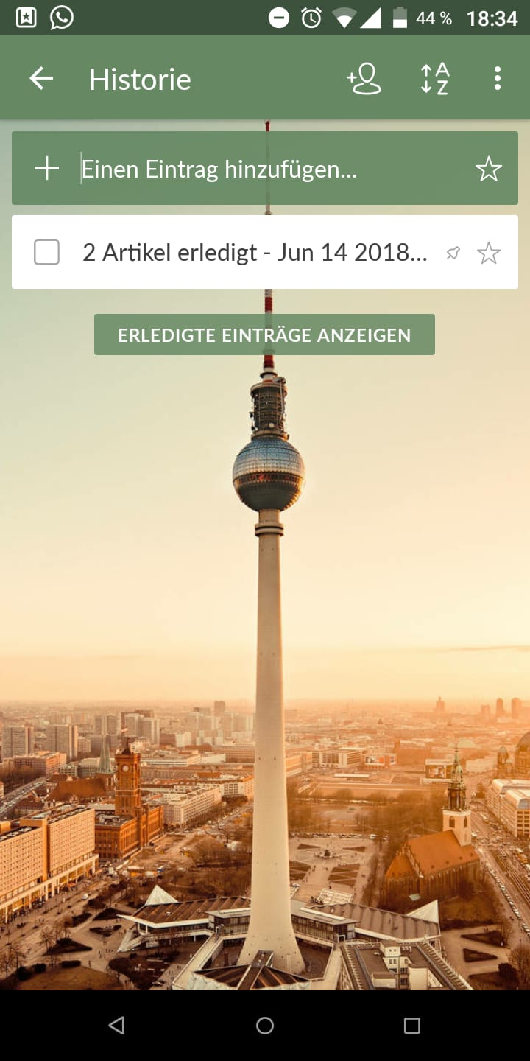
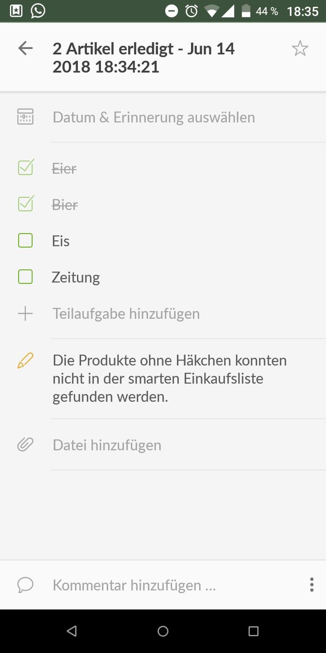
Schritt 14:
In der Liste „Historie“ wird das Ergebnis des smarten Checkouts und die Aufforderung zur Überprüfung der abgehakten Artikel dargestellt.
Schritt 15:
In den Details können Informationen über die erledigten Artikel, das Datum und die gekauften Produkte, die nicht in der smarten Einkaufsliste gefunden wurden, entnommen werden.

